Slide 1

CHÀO MỪNG QUÝ THẦY CÔ
đến dự giờ lớp

Slide 2
KHỞI ĐỘNG
Bột nở có công thức hóa học là gì?
Để nhận biết muối amoni và điều chế NH₃, ta cho muối amoni tác dụng với?
Nitơ nằm ở chu kỳ này?
Mức oxi hóa cao nhất của các nguyên tố nhóm VA
Sản phẩm của phản ứng giữa nito và kim loại
Một tính chất khác của NH₃ ngoài tính khử
Khi tác dụng với H_{2,} N₂ thể hiện tính chất gì?
1
N
Ă
M
2
K
I
Ề
M
3
H
A
I
4
O
X
I
H
Ó
A
5
M
U
Ố
I
N
I
T
R
U
A
6
N
H₄
H
C
O₃
7
T
Í
N
H
B
A
Z
Ơ
Y
Ế
U
TỪ KHÓA
AXIT HNO₃

Slide 3
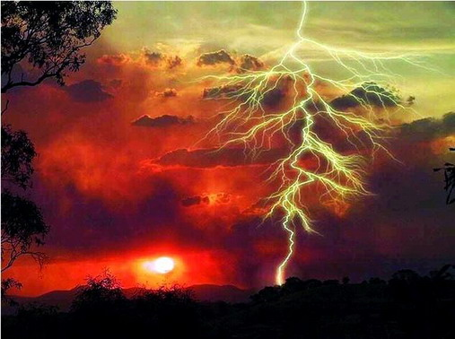

Slide 4
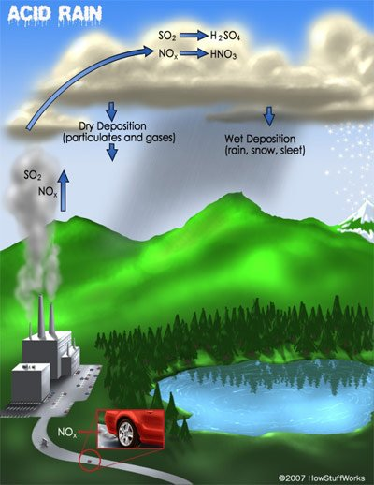

Slide 5
Mưa axit

Slide 7
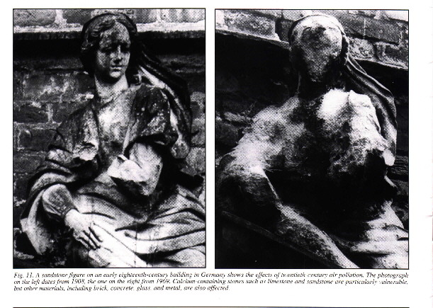
Ăn mòn tượng đá do HNO₃

Slide 8

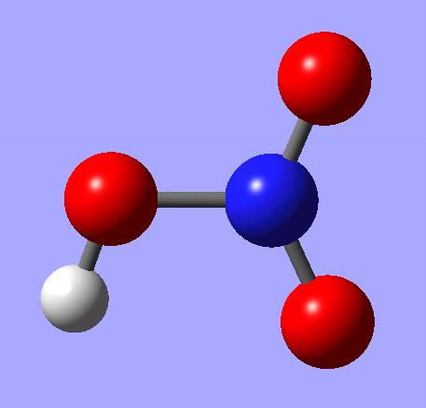
Trường thpt chế lan viên
BÀI 9
Tiết 14
Axit nitric và muối nitrat
Giáo viên thực hiện: Võ Thị Thu Hằng

Slide 9
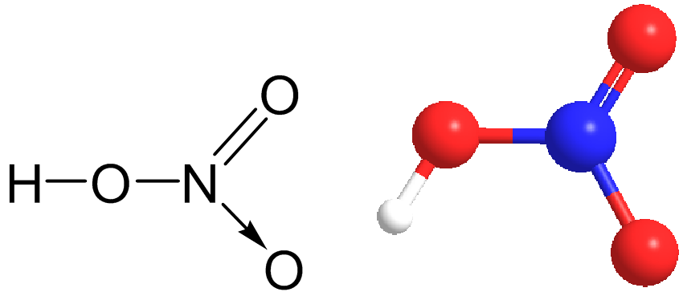
A. AXIT NITRIC
I. CẤU TẠO PHÂN TỬ
+5
(coâng thöùc caáu taïo)
(moâ hình phaân töû)

Slide 10
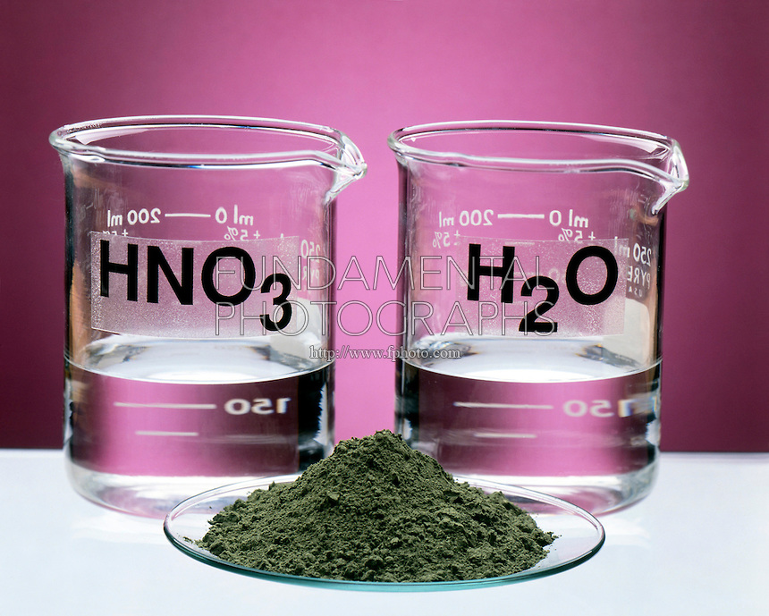

Slide 11
A. AXIT NITRIC
II. TÍNH CHẤT HÓA HỌC
Cho các chất sau:
N₂, HNO₃, N₂O, NH₄NO₃, NO, NO₂
Sắp xếp số oxi hóa tăng dần của nitơ?
Số oxi hóa tăng dần của nitơ:
NH₄NO₃, N₂, N₂O, NO, NO₂, HNO₃
-3
0
+1
+2
+4
+5

Slide 12
A. AXIT NITRIC
I. TÍNH CHẤT HÓA HỌC
2. Tính oxi hóa
+ ne
-3
0
+1
+2
+4
+5
NH₄NO₃, N₂, N₂O, NO, NO₂, HNO₃

Slide 13

LƯU Ý
* N₂O là khí vui, khí gây cười.
* N₂ không duy trì sự hô hấp, sự cháy.
* NH₄NO₃ không sinh ra ở dạng khí, nhưng khi cho kiềm vào dd, thấy có khí mùi khai.

Slide 14
I. TÍNH CHẤT HÓA HỌC
2. Tính oxi hóa
a. Với kim loại
BTVD: Lập pt hóa học của các pứ sau đây:
1/ Fe + HNO₃ _{đặc, nóng} …… + …… + ……
2/ Al + HNO₃ _{loãng} ……+ khí A + …
Biết khí A hơi nhẹ hơn k/khí, không duy trì sự cháy.
3/ Mg +HNO₃ _{loãng} …… + khí B + ……
Biết khí B có thể gây cười

Slide 15
Với M là kim loại, n: hóa trị cao nhất của M
NO₂
HNO_{3 đặc}
M
+
HNO₃
M(NO₃)_{n}+
HNO_{3 loãng}
NO
H₂O
+
M khử yếu:
Cu, Pb, Ag…
HNO_{3 loãng}
N₂
N₂O
NH₄NO₃
M : khử mạnh:
Al, Mg, Zn…

Slide 16
2. Tính oxi hóa
a. Với kim loại
b. Với phi kim
(C, S, P, …)
TN ₂: S phản ứng với dd HNO₃ đặc, nóng.
Quan sát và nêu hiện tượng xảy ra, nhận xét?

Slide 17

2. Tính oxi hóa
b. Với hợp chất
Cho một số hợp chất sau:
H₂S, HI, Fe₂O₃, FeO, Fe(NO₃)₂, FeS₂, Fe(OH)₃.
Có bao nhiêu hợp chất có tính khử
Có 5 hợp chất có tính khử: H₂S, HI, FeO, Fe(NO₃)₂, FeS₂.

Slide 18
2. Tính oxi hóa
c. Với hợp chất
BTVD 2: Lập PT hóa học của các pứ sau đây:
1/ FeO + HNO₃ _{đặc, nóng} ? + NO₂ + ?
2/H₂S + HNO₃ _{loãng} S + NO + ?
3/ Fe₂O₃ + HNO₃ _{loãng}

Slide 19
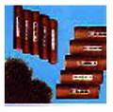


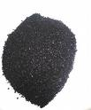
IV. Ứng dụng
HNO₃
Sản xuất phân đạm: NH₄NO₃ ,Ca(NO₃)₂…
Sản xuất thuốc nổ
Dược phẩm
Thuốc nhuộm

Slide 20


BÀI TẬP TRẮC NGHIỆM
Câu 1. Axit nào sau đây có tính oxi hóa mạnh. Hãy chọn đáp án đúng nhất:
A. HCl
B. H₂SO₄ đặc
C. HNO₃
D. HNO₃ và H₂SO₄ đặc

Slide 21
BÀI TẬP TRẮC NGHIỆM
Câu 2: Dãy chất nào sau đây tác dụng được với dung dịch HNO₃ đặc nguội :
A. Fe, Cu, Zn
B. Cu, Zn, Mg
C. Cu, Mg, Au
D. Mg, Al, Cu

Slide 22
BÀI TẬP TRẮC NGHIỆM
Câu 3. Cho HNO₃ đậm đặc vào than nung đỏ có khí bay ra là:
A. CO₂
B. NO₂
C. Hỗn hợp CO₂ và NO₂
D. Không có khí bay ra

Slide 23
BÀI TẬP TRẮC NGHIỆM
Câu 4. Cho các chất sau:
FeO, Fe₂O₃, Fe(NO₃)₂, CuO, FeS.
Số chất tác dụng được với HNO₃ giải phóng khí NO là:
A. 3
B. 4
C. 5
D. 6

Slide 24
BÀI TẬP TRẮC NGHIỆM
Câu 5. Hoà tan m gam Fe vào dung dịch HNO₃ loãng, dư thu được 0,448 lít khí NO duy nhất (đktc). Giá trị của m là:
A. 1,12 gam
B. 11,2 gam.
C. 0,56 gam.
D. 5,6 gam.

Slide 25


